Slide 1
Жизнь ради прекрасного

Slide 2
К 100-летию
архитектора и художника
Виталия Ивановича Бухтеева

Slide 3
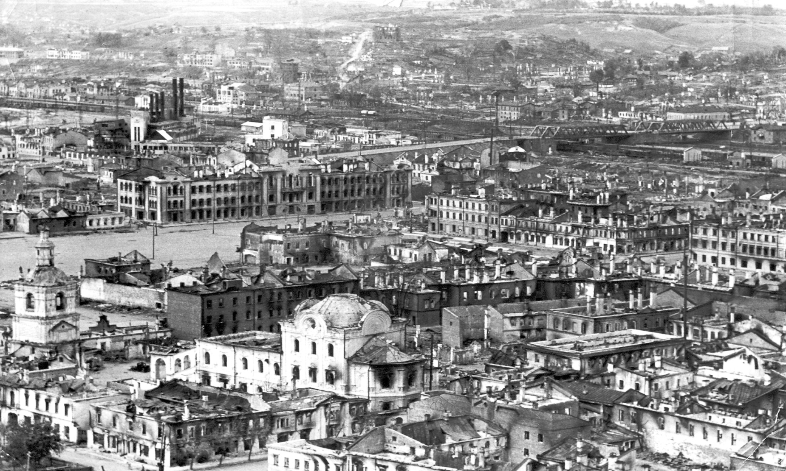
Смоленск

Slide 4
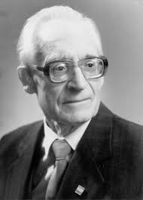
Бухтеев Виталий Иванович
(1923-2014)

Slide 5
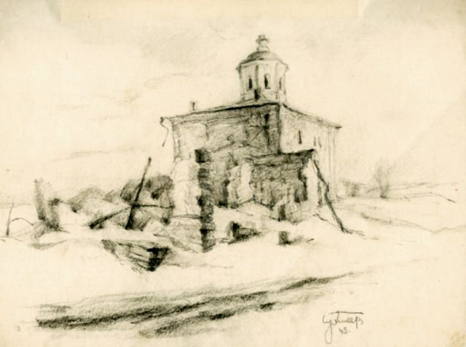
Взорванная церковь Иоанна Богослова. 1943 г.

Slide 6
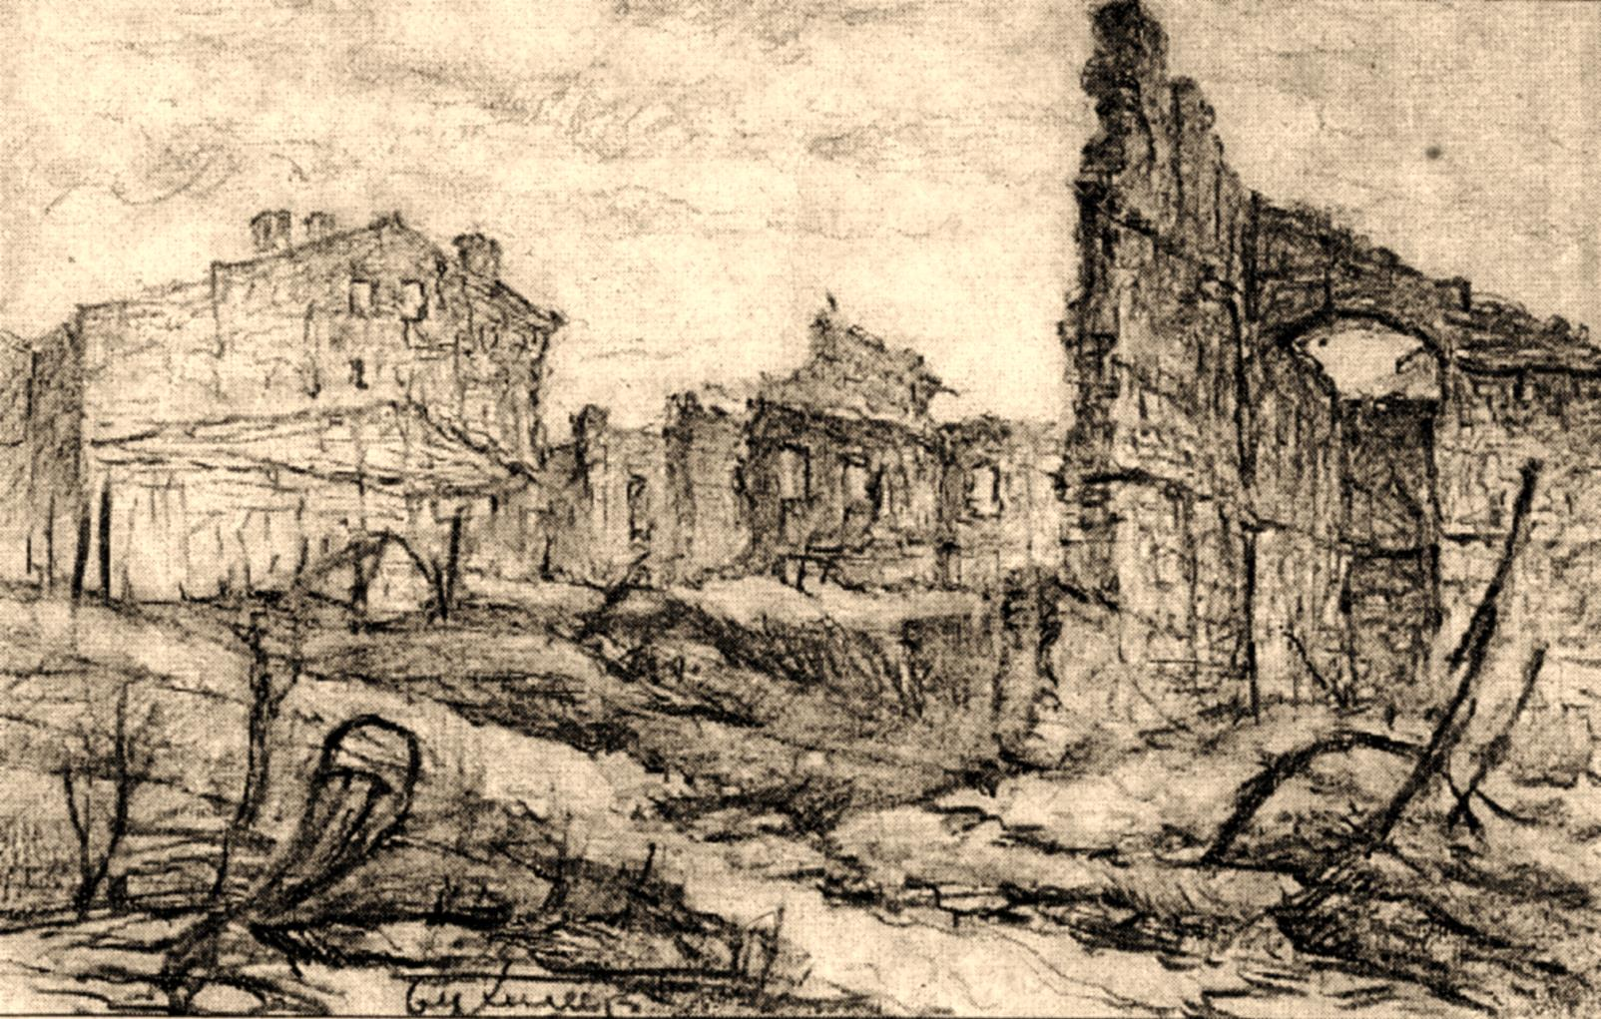
Ул. Большая Советская

Slide 7
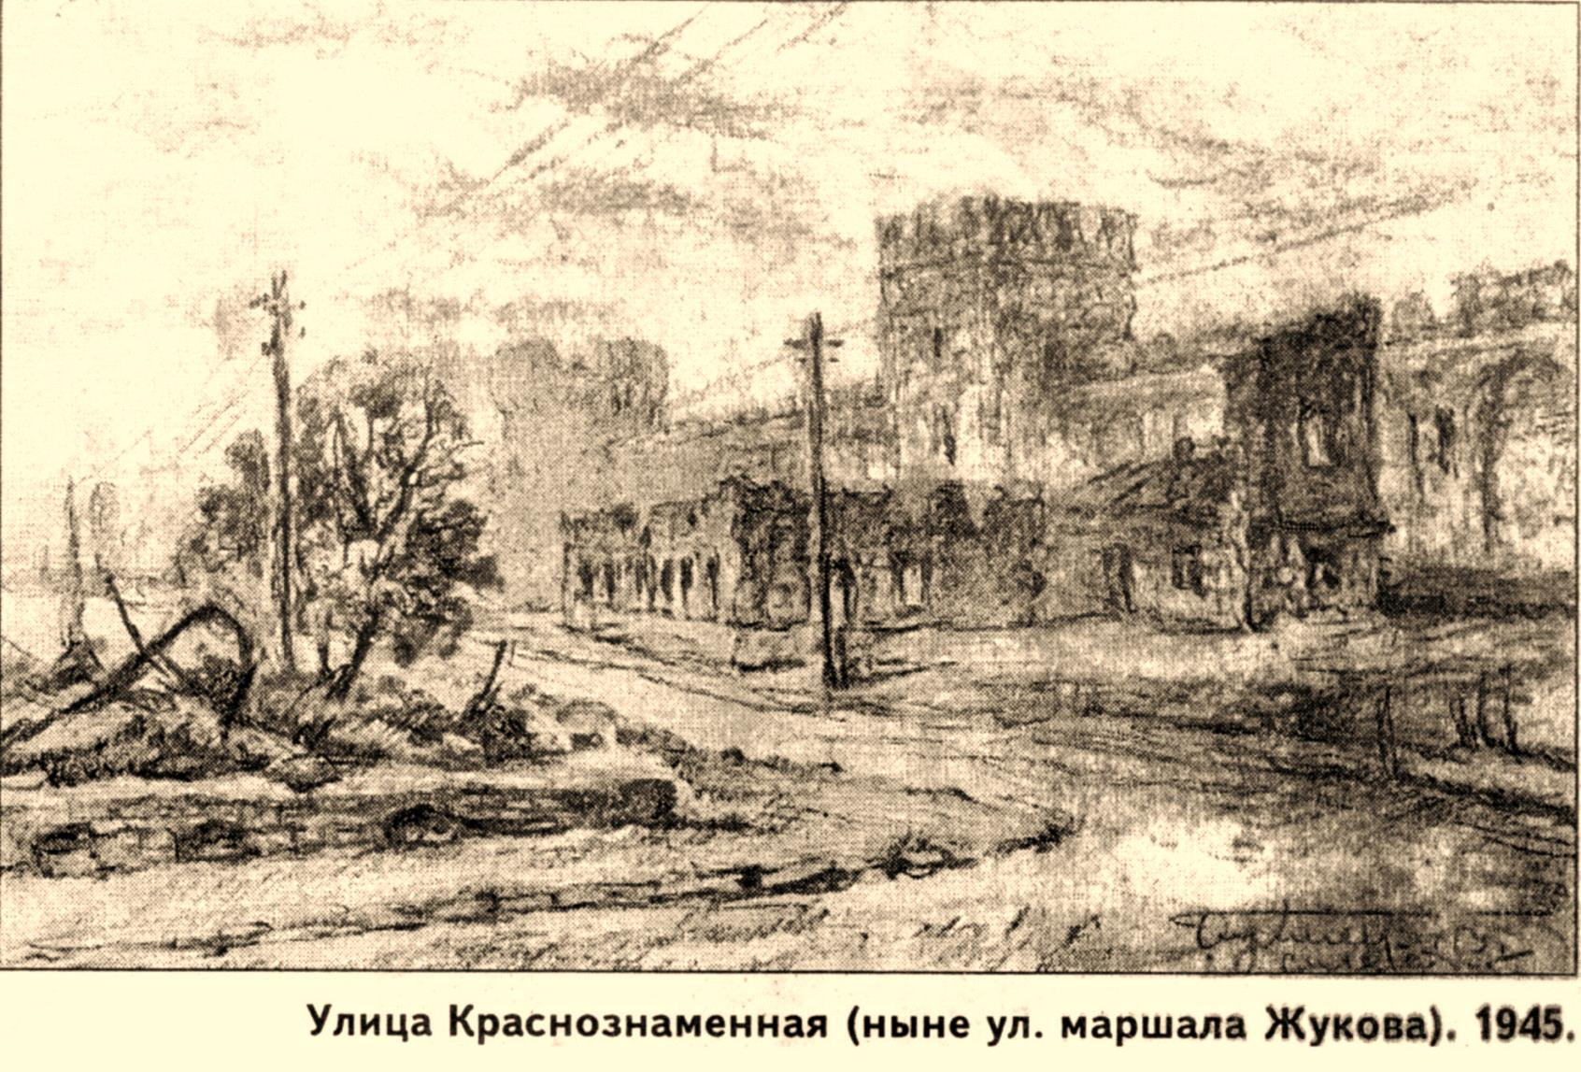
Ул. Краснознамённая (ныне ул. Маршала Жукова). 1945 г.

Slide 8
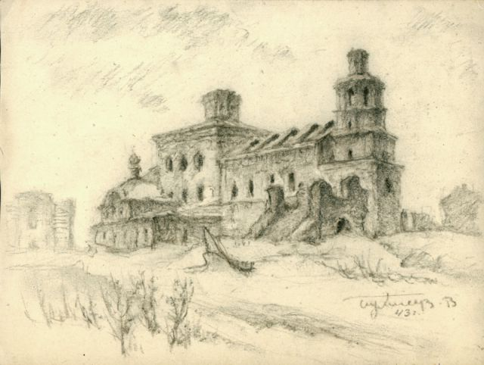
Вознесенский монастырь. 1943 г.

Slide 9
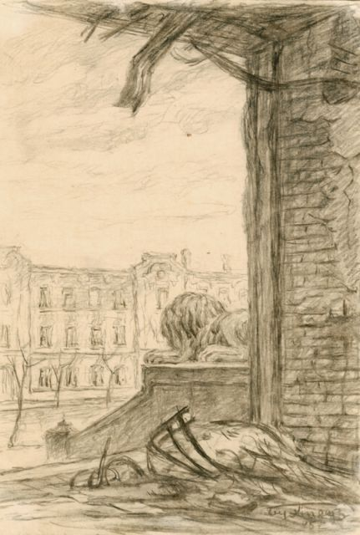
Дом железного потока
(Дом со львами)
1945 г.

Slide 10
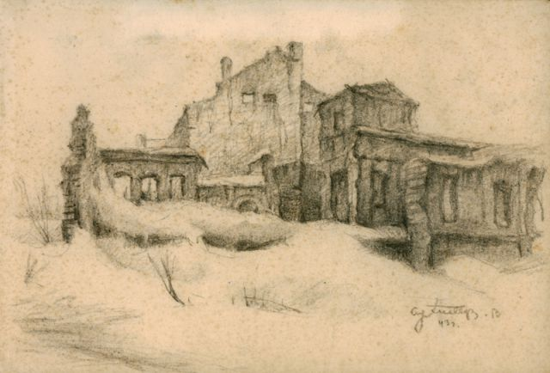
Корпус дома военного интерната. 1943 г.

Slide 11
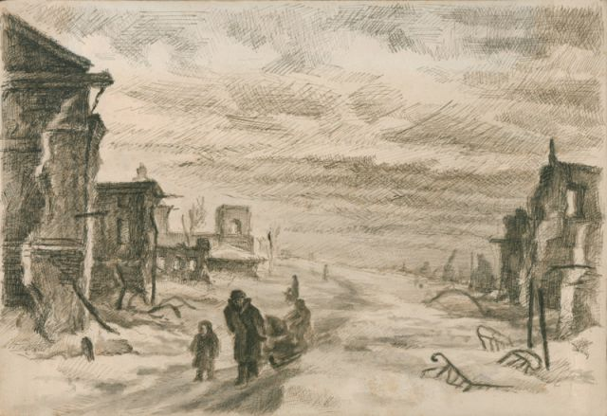
На улице освобождённого города. 1944 г.

Slide 12
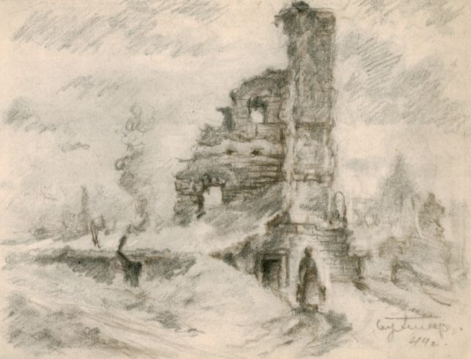
Обитатели руин. 1945 г.

Slide 13
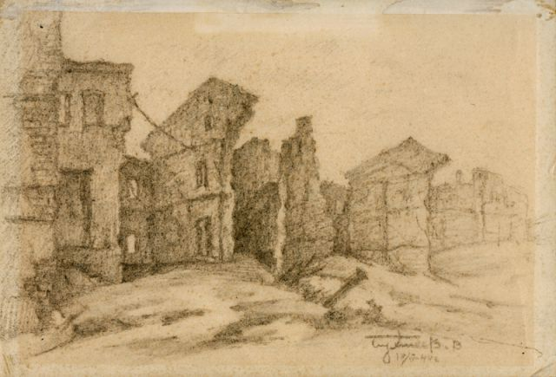
Остатки домов на Б. Советской. 1944 г.

Slide 14
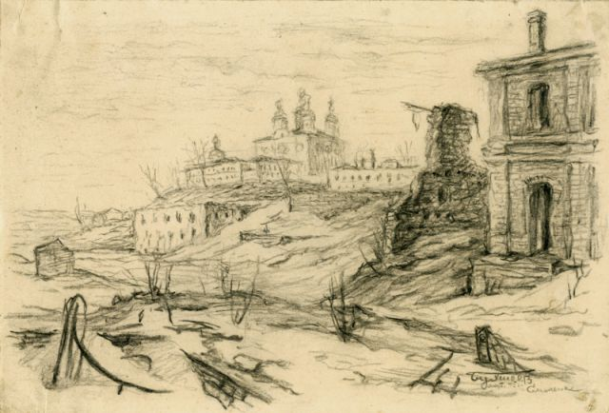
Разрушения по Резницкой улице (ныне ул. Парижской Коммуны). 1945 г.

Slide 15
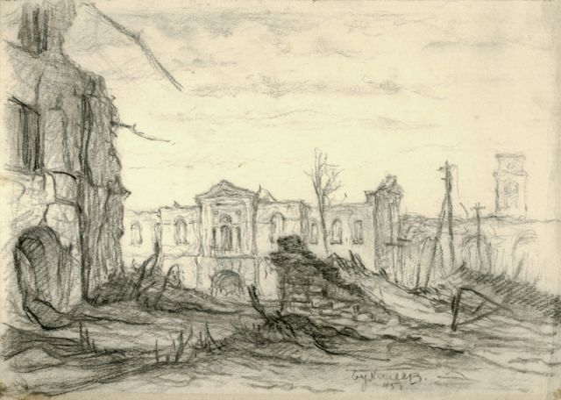
Разрушения по улице Соболева. 1945 г.

Slide 16
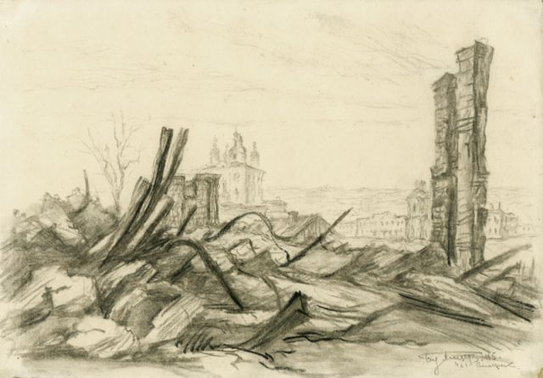
Разрушенное здание клуба милиции. 1945 г.

Slide 17
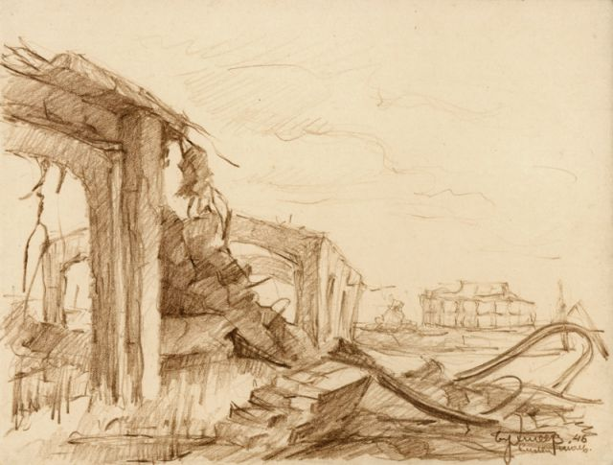
Разрушенные производственные корпуса авиазавода.

Slide 18
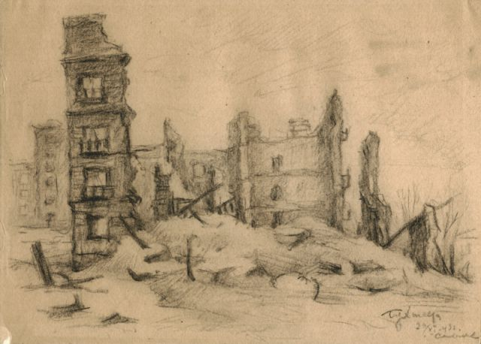
Разрушенный дом специалистов. 1943 г.

Slide 19
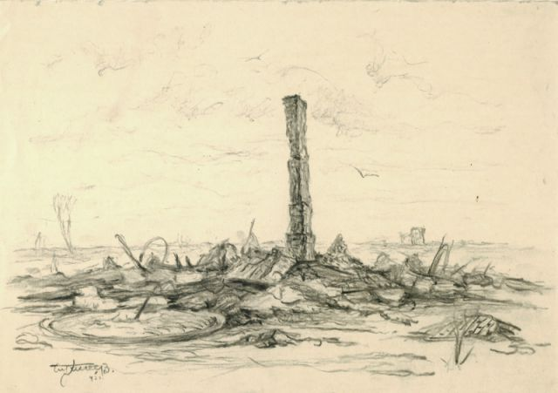
Руины электротехникума. 1945 г.

Slide 20
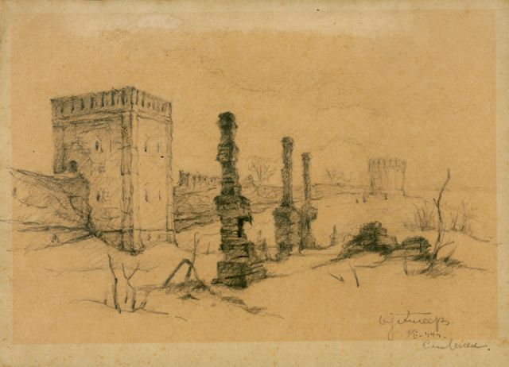
У восточной стороны крепостной стены. 1944 г.

Slide 21
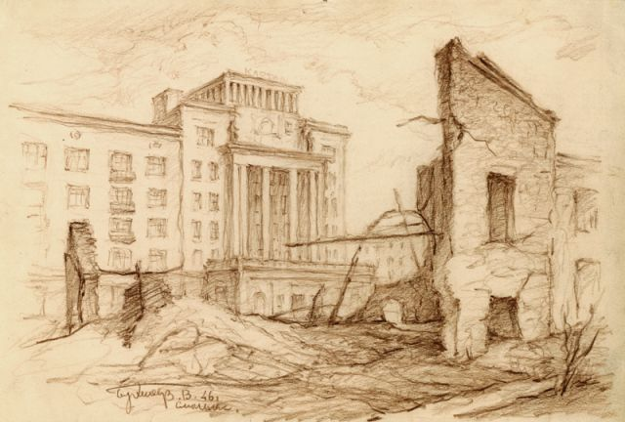
У гостиницы «Смоленск». 1946 г.

Slide 22
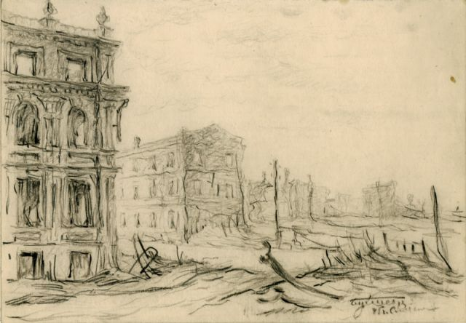
У дома книги. 1945 г.

Slide 23
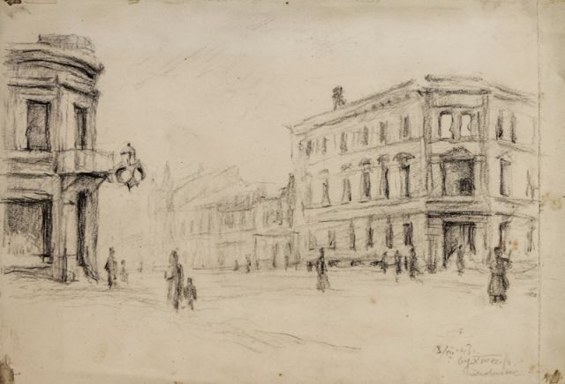
Улица Ленина. Дом с часами. 1943 г.

